Slide 1
První pomoc – základní resuscitace u dětí
Pospíšil

Slide 2
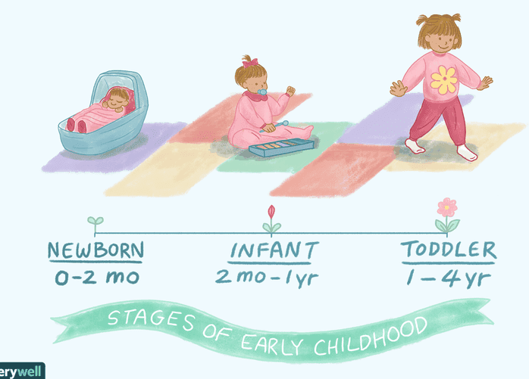
Kdo je kdo?

Slide 3
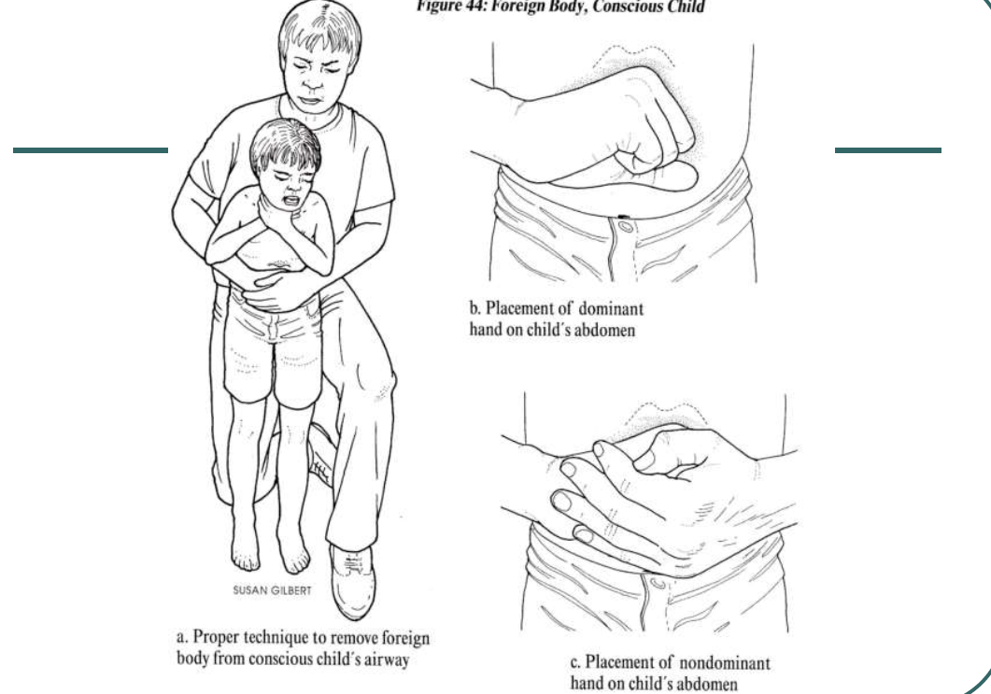
Dušení/tonutí – asfyktická zástava oběhu

Slide 4
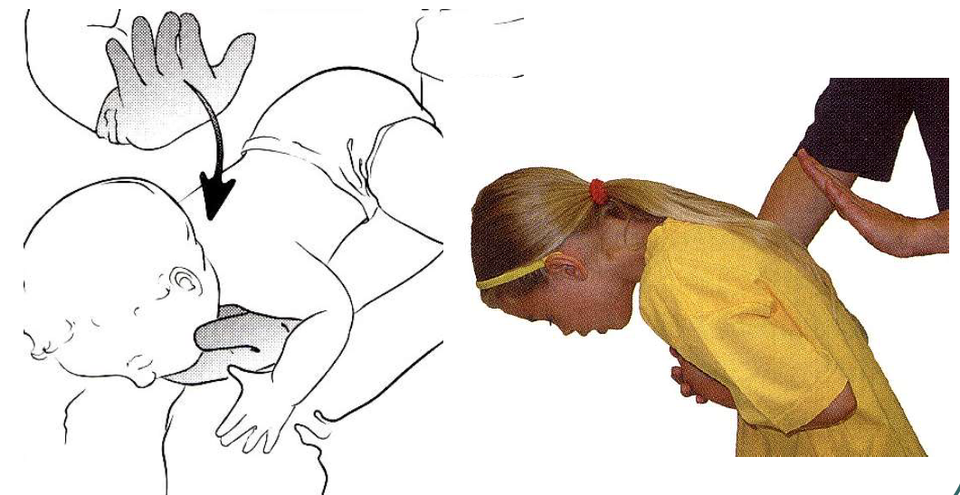
Gordonův chvat
Notes:
Efektivní kašel
● Křik, pláč nebo schopnost odpovědět na
dotaz.
● Hlasitý kašel.
● Schopnost dítěte nadechnout se před
zakašláním.
● Při vědomí.
Neefektivní kašel
● Žádné hlasové projevy.
● Neschopnost dítěte se nadechnout.
● Cyanóza.
● Snižující se stav vědomí.

Slide 5
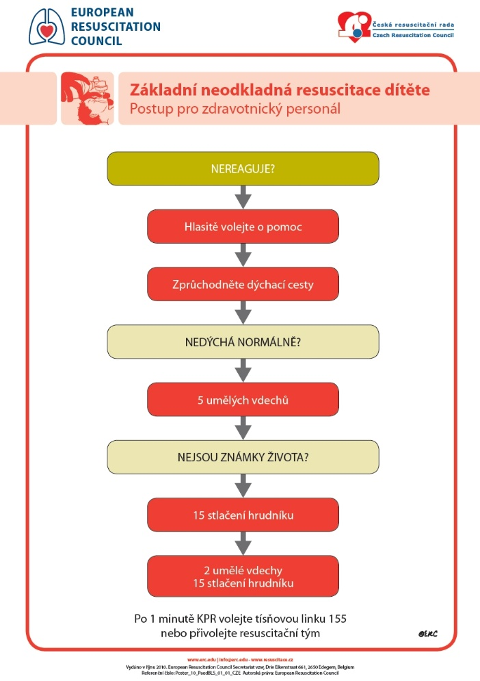
Notes:
–
Nejčastější arytmie u dětí obecně – Nejčastější život ohrožující arytmie – bradykardie (důvod pro nás ve většině případů, není primární potřeba defibrilace
Nezapomeneme na to kdy nezahajujeme
Nezapomeneme na zajištění bezpečí nás a dítěte (pryč ze silnice, dobré označení, zamořená místnost, vypnutí el. Proudu…)
A –
B – odhalení -> zrak, poslech, cit (5-10 sekund) – začínáme 5 vdechy při nepřítomnosti RR
C

Slide 6
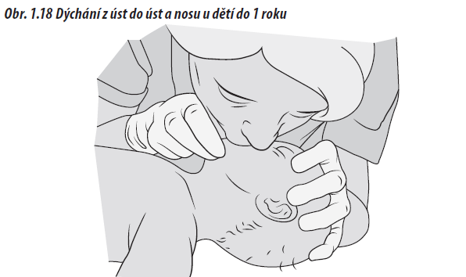
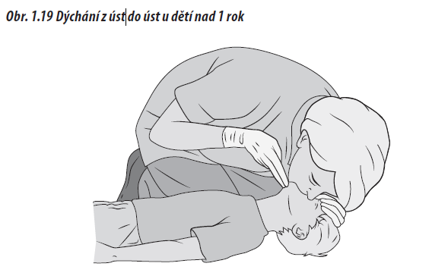
Dýchání u dětí
Hlavu udržujeme v neutrální poloze
Proveďte záklon hlavy a vytahujte bradu vzhůru.

Slide 7
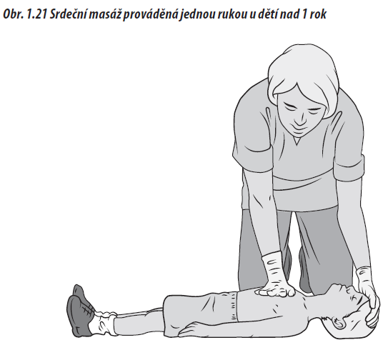
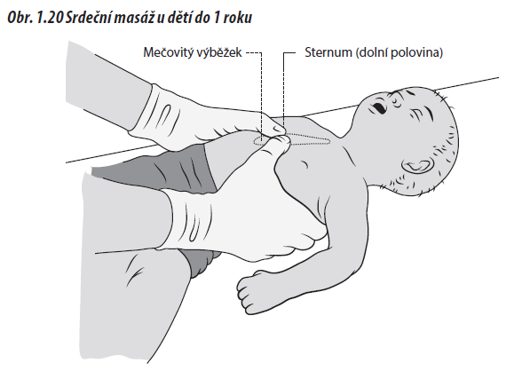
Komprese hrudníku u dětí
Notes:
Začněte s kompresemi v dolní polovině
sterna do 1/3 hloubky hrudníku (cca 4 cm
u kojence a 5 cm u dítěte) rychlostí 100-
120/min.
Jestliže jsou známky oběhu
Pokračujte v resuscitaci dýchání, dokud
dítě nezačne dýchat samo.
Pokud dýchá samo a zůstává v bezvědomí,
uložte je do zotavovací polohy, dobře
zajistěte a pravidelně kontrolujte.
Nepřerušujte resuscitaci dokud:
● Dítě nezačne samo dýchat, hýbat se,
probouzet se, otevírat oči…
● Nepřijede kvalifikovaná pomoc a nevystřídá
vás.
● Nebudete vyčerpaní.

Slide 8
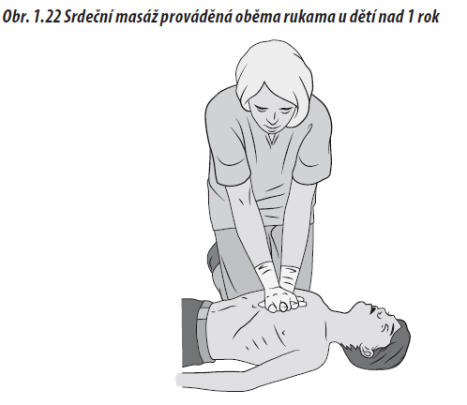
Děti staršího věku
Při nejistotě či výrazných známkách dospělosti, lze zvolit algoritmus BLS pro dospělé – důležité je zahájit pomoc včas.

Slide 9
Klíčová znalost
Bez adekvátní oxygenace, nebude možno obnovit srdeční rytmus.

Slide 10
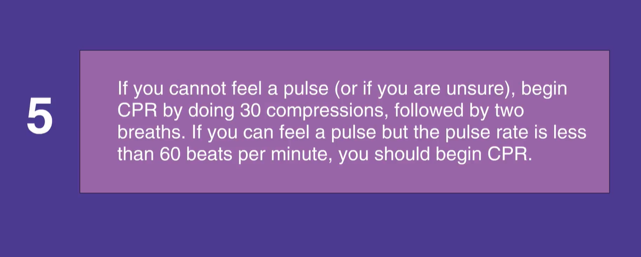
PALS - dítě
Pulz kontrolují vyškolení zachránci. S pulsem menším než 60, u kterého jsou jasné známky šoku, zahajujeme KPR
Vyškolení zachránci 15:2, u laiků dle rozvahy 30:2
Notes:
Pulz kontrolují vyškolení zachránci. S pulsem menším než 60, u kterého jsou jasné známky šoku, zahajujeme KPR
Vyškolení zahráni 15:2, u lajků dle rozvahy 30:2

Slide 11
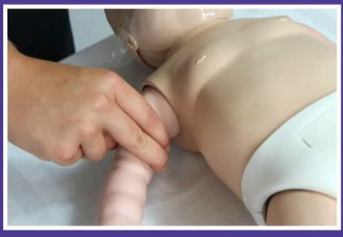
PALS – kojenec (1 měsíc – 2 roky)
Vyškolený zachránce – hledá pulz ne déle než 10 sekund

Slide 12
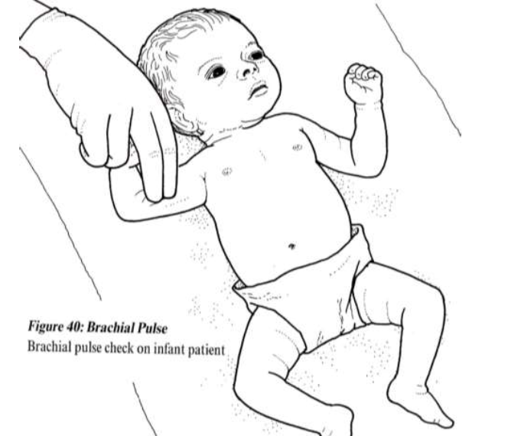
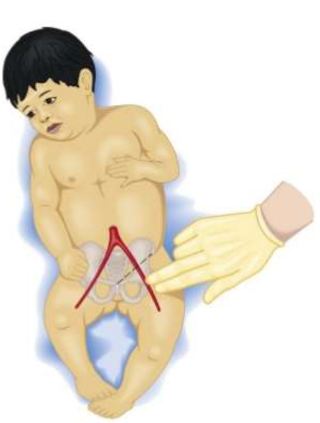
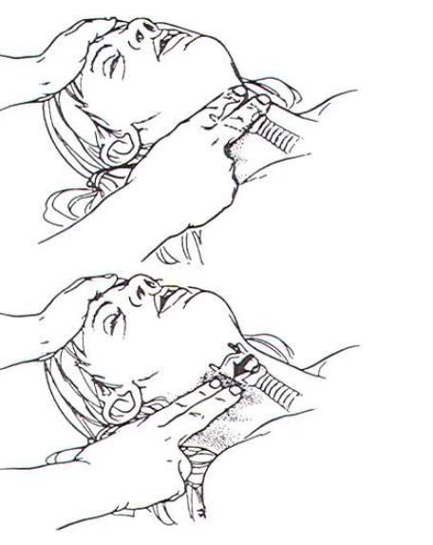
C – Kde lze hodnotit pulz a kvalitu oběhu(3)
Novorozenec 100-160 /min.
Kojenec - Batole 90-150 /min.
Junior 80 - 130 /min.
Notes:
Vyzkoušejte si na sousedech

Slide 13
Novorozenci

Slide 14
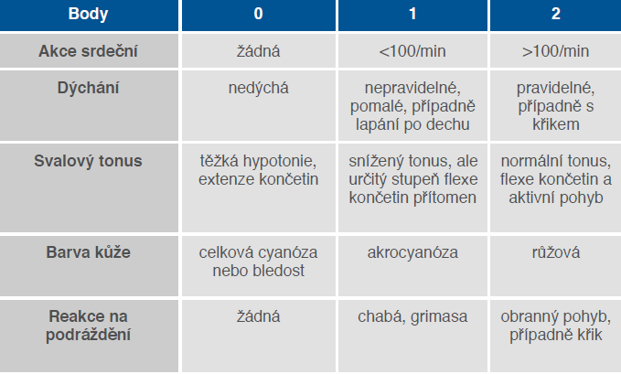
APGAR SCORE (po 1.– 5. – 10.min.)
Notes:
Vyhodnocení8–10 bodů – normální novorozenec
7–4 body – lehká porodní asfyxie
< 3 – těžká porodní asfyxie

Slide 15
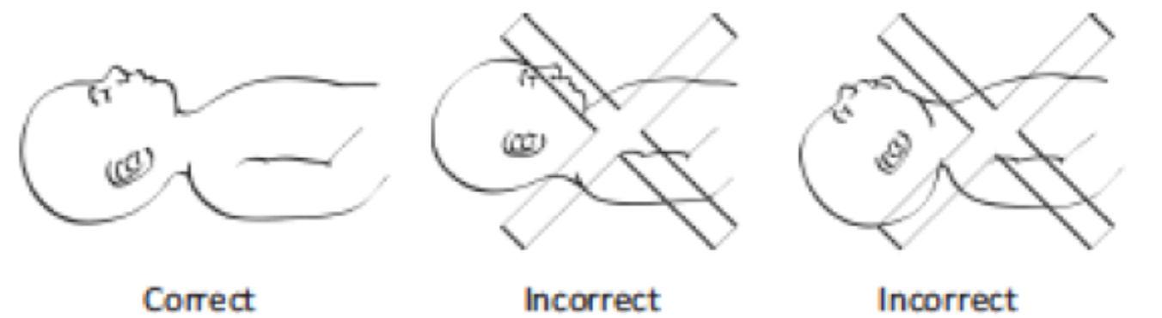
Správná pozice dítěte
Notes:
Někdy je potřeba podložit dítě ručníkem apod..

Slide 16
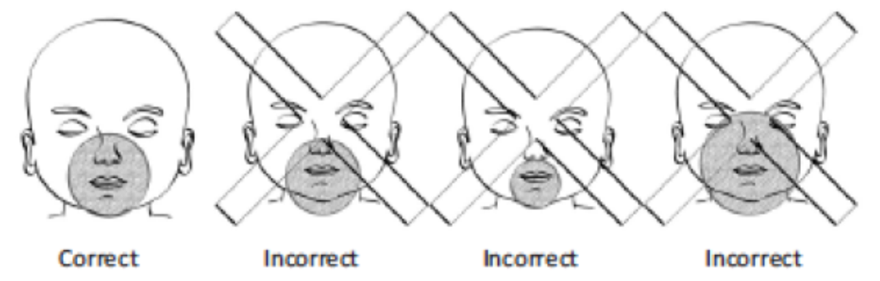
Jak správně prodechnout
Velikost masky 1 pro novorozence v termínu a velikost 0 pro nedonošeného novorozence.
Frekvence 30-50/min – tlak minimálně nezbytný k nadzvednutí hrudníku.

Slide 17
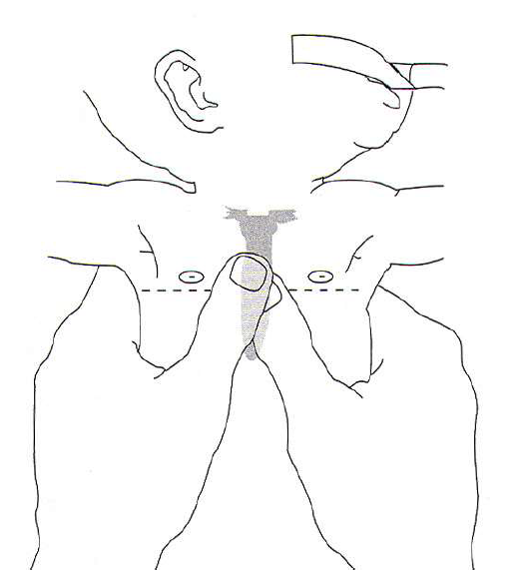
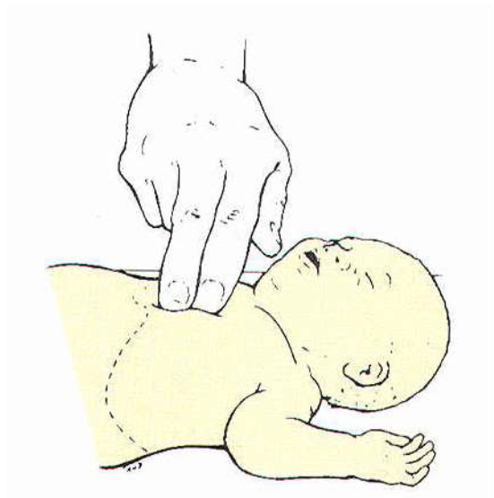
Komprese hrudníku

Slide 18
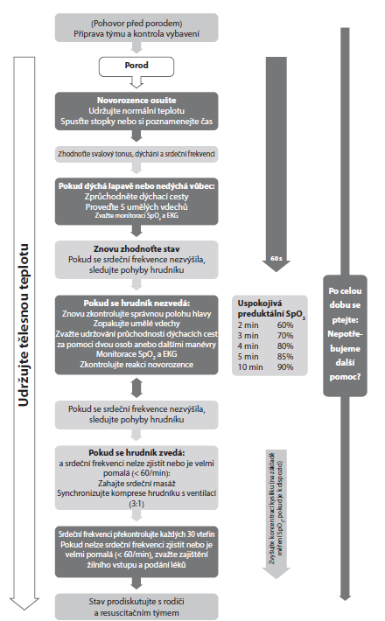
Notes:
U plodu funkci plic plní placenta, plíce jsou vyplněny plicní tekutinou. V plicních kapilárách je vysoká cévní rezistence a z tohoto důvodu protéká plícemi pouze 12-15 % krve, která plíce zásobuje kyslíkem a živinami. Krev, která se plně okysličí v placentě, jde pupeční žilou a přechází do dolní duté žíly přes spojku umístěnou pod játry, nazývanou ductus venosus. Díky proudům a Eustachově chlopni v pravé srdeční síni je velké množství této krve směrováno rovnou přes foramen ovale do levé síně. Zároveň je takto zabráněno i promíchání s odkysličenou krví z horní duté žíly. Dále krev pokračuje do levé komory a do aorty. Tímto způsobem je zajištěno, že se největší množství krve s vysokým obsahem kyslíku dostane přes karotidy do mozku. Dále také do pravé horní končetiny, což je důležité vědět ze sesterského hlediska pro monitoraci preduktální saturace O2. Tato krev přichází zpět odkysličená horní dutou žílou do pravé srdeční síně a pravé komory. Z té jde už zmíněných 12-15 % krve plicnicí do plic. Zbylé množství krve plíce obchází, prochází přímo z plicnice přes ductus arteriosus do aorty, kde se naředí s okysličenou krví z aortálního oblouku. Přibližně 65 % krve odchází z vnitřních iliakálních artérií pupečními artériemi zpět do placenty a zbylá krev zásobuje dolní končetiny. (2,5) (viz obrázek č. 1) Obr. č. 1 Krevní oběh plodu Zdroj: http://3.bp.blogspot.com/- VND_TrXwRGo/Tal_ZaSuCwI/AAAAAAAADmA/01fdXPi9Tc0/s1600/The%2Bfetal%2 Bcirculation.png 16 Hlavní roli v přestavbě krevního oběhu po narození hrají plíce. Pokud není ustanovena funkční reziduální kapacita plic, nemůže ani dojít k potřebným změnám krevního oběhu. (5) Po narození přestane funkci plic plnit placenta, dojde k nádechu novorozence, plícní tekutina je vytěsněna, plíce se rozvinou a tím poklesne plicní cévní resistence. Krev začne proudit plícemi, čímž se zvýší návrat krve z plic do levé síně. Ve chvíli, kdy se naplněním levé síně zvýší uvnitř tlak, spontánně dojde k funkčnímu uzávěru foramen ovále. Okysličením a tlakovými změnami se uzavírá i ductus arteriosus a krevní oběh se mění na definitivní.

Slide 19
Asfyktický novorozenec
Nepřítomnost dýchání do 30 sekund
Disrytmické/Nepravidelné dýchání do 90 sekund

Slide 20
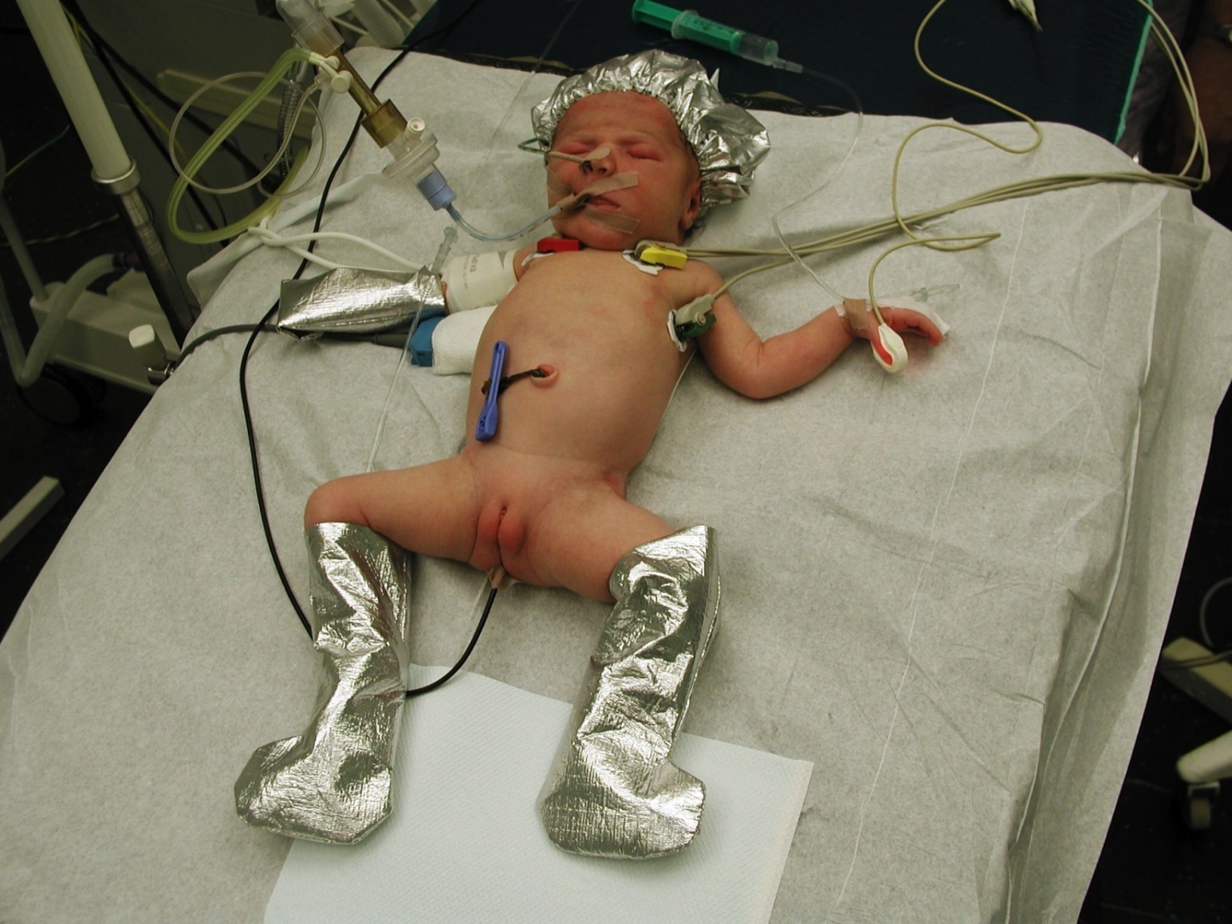
Proč novorozenec ztrácí teplo ?
Notes:
!!!!!! Není můj slide –
Větší tendence k podchlazení
Nedostatek podkožní tukové tkáně
Chybí svalový třes
Odbourávání hnědé tukové tkáně
Zvýšená spotřeba kyslíku
Metabolická acidosa
Ideální teplota – neoblečený, 32-34 st.

Slide 21
Dost už s tou teorií !
Diskuse a nácviky

